Slide 1
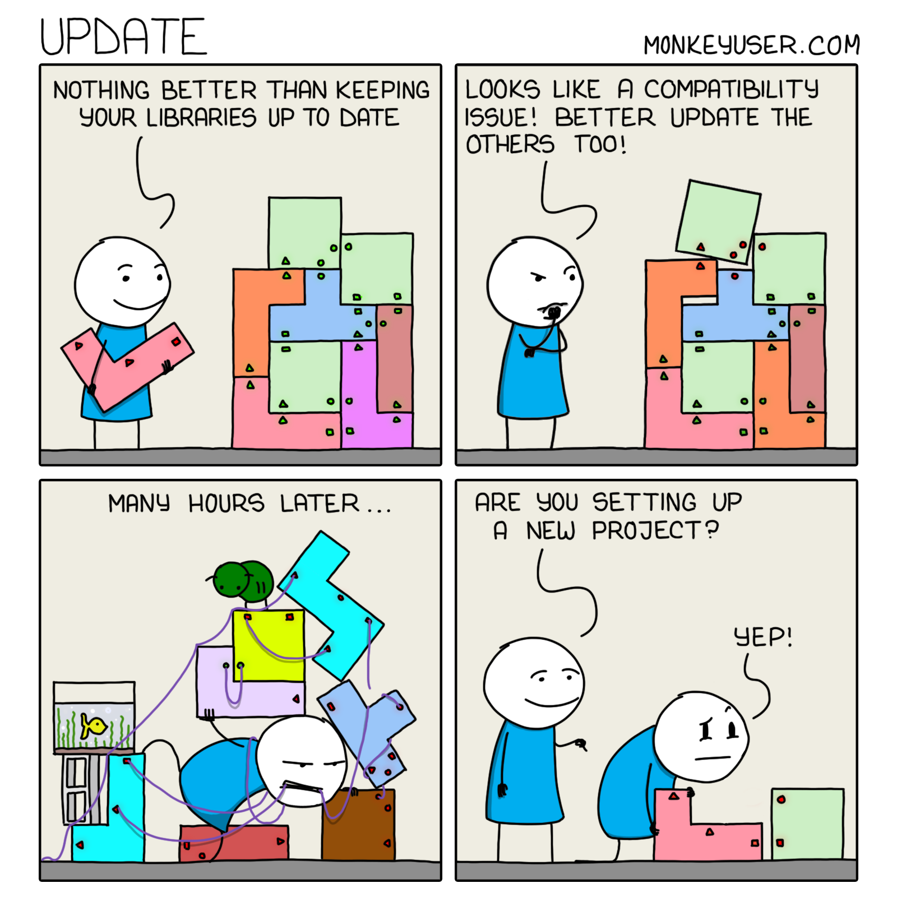
Ex31 – Observer Pattern
Observer mønsteret
Abstrakt klasse
Abstrakt metode
Override

Slide 2
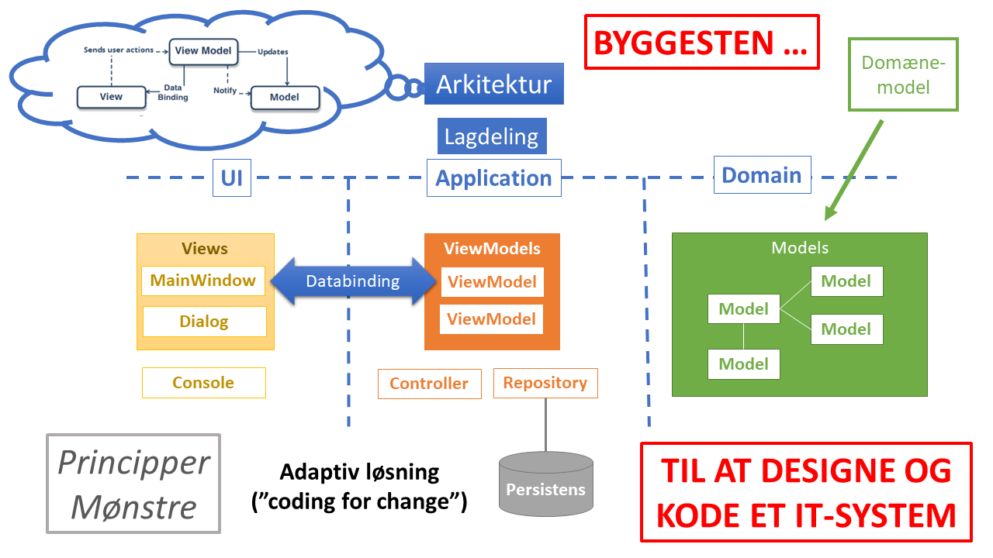
Hvad har vi set på tidligere?
Notes:
WPF – MVVM – XAML
Databinding
INotifyPropertyChanged (understøttet af OnPropertyChanged)
ObservableCollection (implementing INotifyCollectionChanged)
Workshop
Design og implementering af domæneklasser i C#
Brug af Controller, Repository og ViewModels

Slide 3
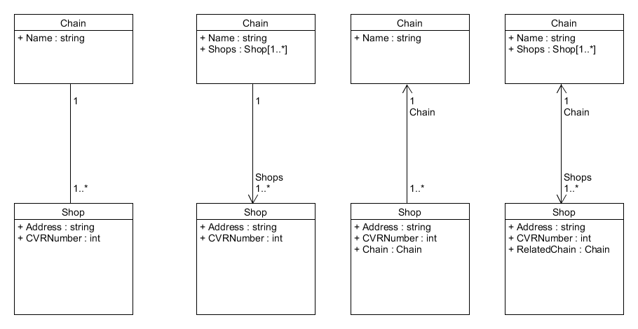
Hvad har vi set på tidligere?
Notes:
WPF – MVVM – XAML
Databinding
INotifyPropertyChanged (understøttet af OnPropertyChanged)
ObservableCollection (implementing INotifyCollectionChanged)
Workshop
Design og implementering af domæneklasser i C#
Brug af Controller, Repository og ViewModels

Slide 4
Hvad har vi set på tidligere?
UI
Application
Domain
Views
ViewModels
Models
:MainWindow
:MainViewModel
:ProductRepo
- mvm
+ DataContext
+ ProductsVM
ItemsSource
ProductVM
:Product
XAML
+ Property
ProductVM
ListBox
ProductVM
:Product
ProductVM
:Product
Codebehind .cs
+ Method
Controller
:Product
- EventHandler
+ Method
:Controller
:Controller
Notes:
WPF – MVVM – XAML
Databinding
INotifyPropertyChanged (understøttet af OnPropertyChanged)
ObservableCollection (implementing INotifyCollectionChanged)
Workshop
Design og implementering af domæneklasser i C#
Brug af Controller, Repository og ViewModels

Slide 5
Udfordringer
Design og implementering af domæneklasser i C#
Fordeling af information i klasser og attributter (inkl. nedarvning)
Afgør og realiserer associationer (1:M, M:M, 1:1) i C#
Tag et valg, og dokumentér det
Få først domæneklasserne for ‘iterationen’ (use case) på plads i C# og DCD (det giver ro!; også selvom de kan ændre sig lidt senere).
Formål og opbygning af ViewModel-, Controller- og Repository-klasser i C# (ansvar)

Slide 6
Hvad skal I lave i dag?
Observer mønsteret (i en konsol-applikation) Implementeret med:
Abstrakt klasse
Abstrakt metode
Override
Repetition af:
C#-klasser (også abstrakte), datahåndtering, program flow og datatyper
Algoritmisk forståelse (specielt dekomponering)

Slide 7
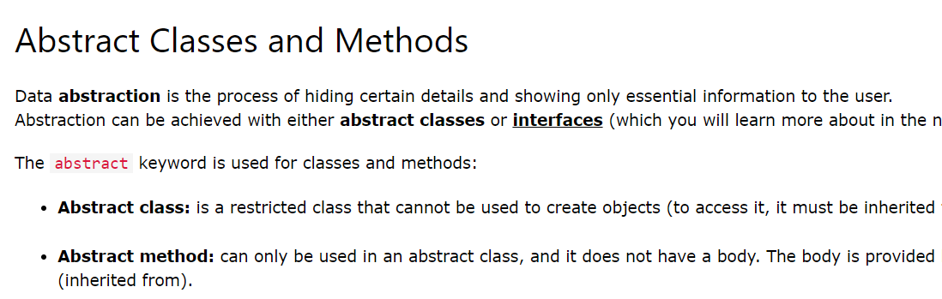
https://www.w3schools.com/cs/cs_abstract.php
Bemærk at abstraktion kan opnås på flere måder end nævnt i artiklen
Indkapsling

Slide 8
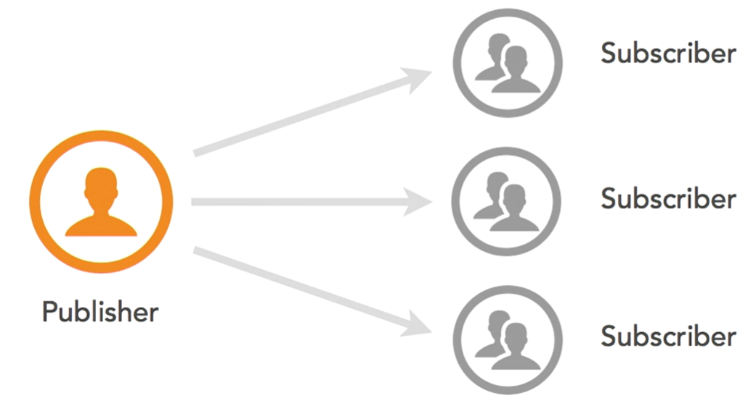
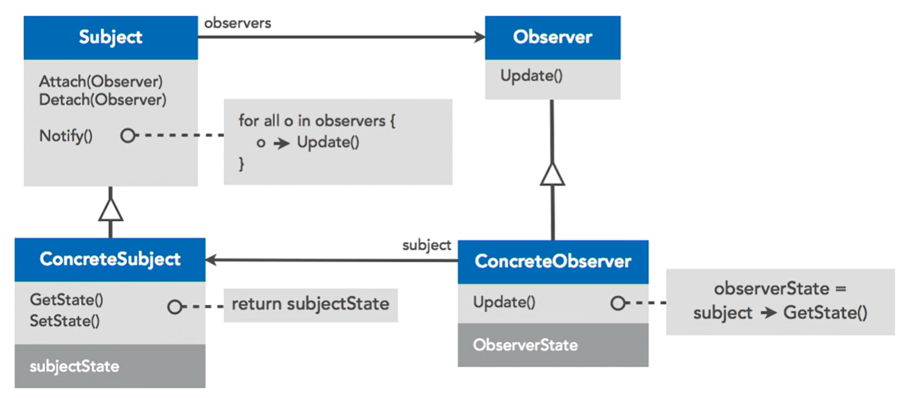
Observer-mønstret

Slide 9
Plan for i dag
08:15 – 08:30 | Introduktion
08:30 – 08:45 | Øvelse 1 - Terminologi
08:45 – 09:45 | Øvelse 2 – Repræsentation af Observer-mønstret med abstrakte klasser Øvelse 3 – Realisering af Observer-mønstret nu med konkrete klasser
09:45 – 10:00 | Pause
10:00 – 11:00 | Øvelse 4 – Meddelelsessystem til akademiet Øvelse 5 – Prisskiltesystem til tankstationer
11:00 – 11:30 | Opsummering

Slide 10
Dagens opgave
Gennemgang af dagens opgave
Spørgsmål til opgaven

Slide 11
Sæt i gang!
Kom til os, hvis I har spørgsmål
Sæt i gang med dagens opgave

Slide 12
Præsentation
11:00 → 11:10
Forbered:
”Hvordan skal vi præsentere dagens arbejde?”
”Hvem bliver tilbage?”
11:10 → 11:25
Præsentationsrunde efter ”tre til te”
11:25 → 11:30
Videndeling
”Hvordan er de andre nået i mål?”
”Kan vi selv benytte noget af det vi har set?”
”Nogen vi skal kontakte?”

Slide 13
Næste gang: Ex32-ObserverPattern2
Forberedelsen er på ItsLearning:
OBS: Der kan forekomme ændringer i planen

